Slide 1
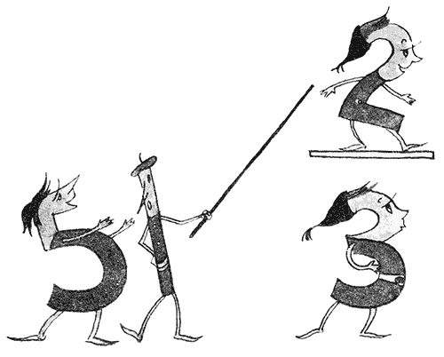
Порівняння дробів

Slide 2
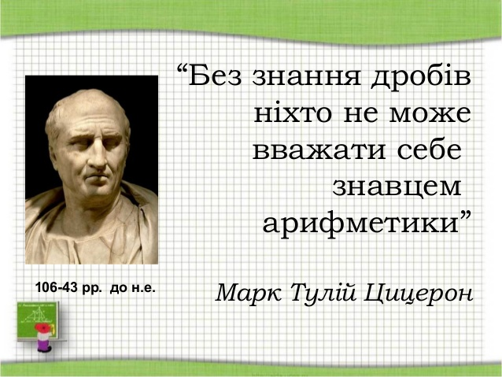

Slide 3
Задача
  На кожний день народження Галі мати пече її улюблений пиріг . Минулого року Галя запросила 8 гостей, а в цьому 12. Кожного року пиріг ділили на рівні частини за кількістю запрошених. В якому році – цьому чи минулому – кожному з гостей вдалося покуштувати більше пирога?

Slide 4
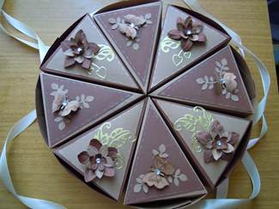
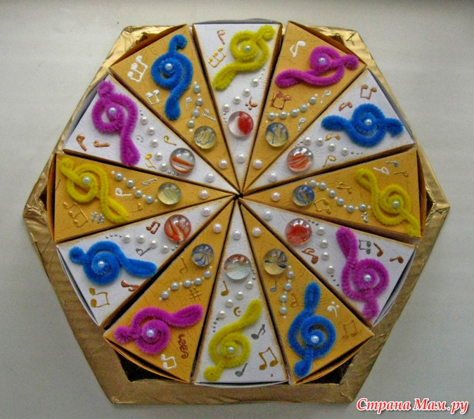


Slide 5
Правила порівняння дробів
З двох дробів з однаковими знаменниками більший той, у якого більший чисельник.
З двох дробів з однаковими чисельниками більший той, у якого менший знаменник.

Slide 6
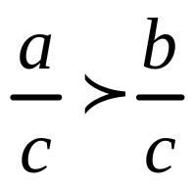
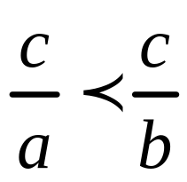
Схема порівняння дробів
Якщо a > b,
то і

Slide 7
Підсумок уроку
►Питання-жарт:
Що обов’язково потрібно математику, мисливцю і барабанщику?
► Лев Миколайович Толстой порівнював людину з дробом, чисельником якого є те, що вона собою являє насправді, а знаменником-те, що вона про себе думає. Чим краще людина про себе думає,тим більший знаменник, а отже, тим менший дріб. Подумайте про це порівняння і зробіть висновки.

Slide 8
Дайте відповідь
►Навіщо людям знання дробів?
►Як ці знання можна використовувати у житті?
► Навести приклади правильних дробів.
► Навести приклади неправильних дробів.
► Як порівняти два дроби з однаковими знаменниками?
► Як порівняти два дроби з однаковими чисельниками?

Slide 9

Домашнє завдання
§4,п. 26. № 727, № 729, 737

Slide 10
Інтернет-ресурси
1. https://www.youtube.com/watch?v=n9uqSUSWMHU
2. http://gif-kartinki.ru/shkola.html
3. https://www.google.com.ua/search?
q=малюнки+математика&tbm
4.https://www.google.com.ua/search?
q=малюнок+торта+олівцем

